Slide 1
Санкт-Петербург – город Мастеров кисти и резца

Slide 2
Проблемный вопрос урока: Объясните, почему в заголовке темы урока слово" Мастера" дано с большой буквы. Значимы ли произведения этих Мастеров и в настоящее время?

Slide 3
Императорская Академия художеств

Slide 4
Стиль классицизм
Классицизм - художественный стиль европейского искусства XVII - XIX веков (от латинского classicus - образцовый).
Классицизм формируется, испытывая воздействие других непосредственно соприкасающихся с ним общеевропейских направлений в искусстве: он отталкивается от предшествующей ему эстетики Возрождения и противоборствует активно сосуществующему с ним искусству барокко, проникнутому сознанием всеобщего разлада, порожденного кризисом идеалов минувшей эпохи.
Одной из важнейших черт классицизма было обращение к античному искусству как высшему образцу и опора на традиции высокого Возрождения.

Slide 5
Сюжетные картины Федор Антонович Бруни
Автопортрет. 1810-е гг.

Slide 6
Медный змий. 1841

Slide 7
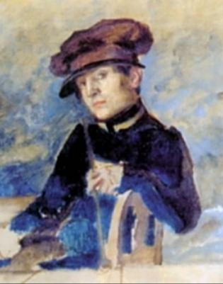
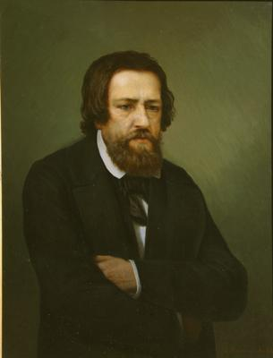
Александр Андреевич Иванов

Slide 8
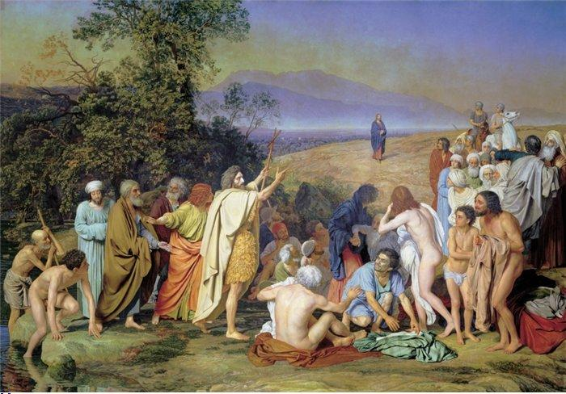
Явление Христа народу

Slide 9
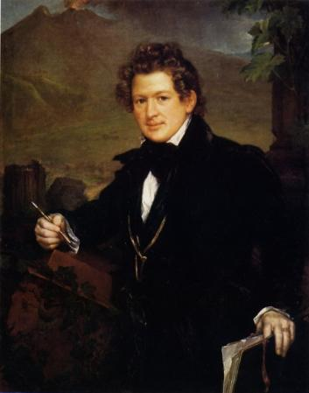
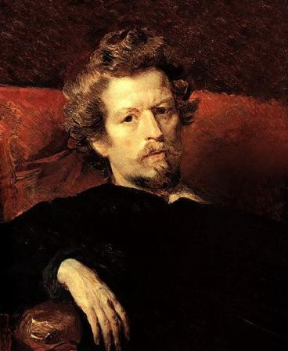
Карл Павлович Брюллов

Slide 10
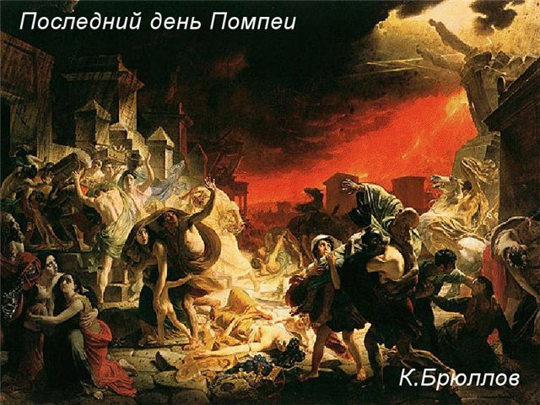

Slide 11
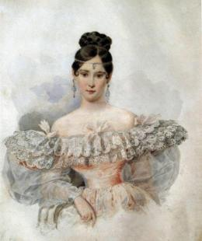
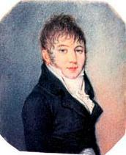
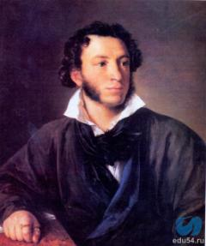
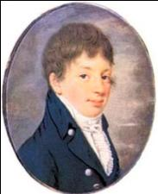
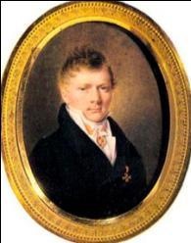
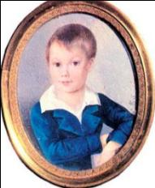
Портреты
А. П. Брюллов. Портрет
Н. Н. Гончаровой
В. Тропинин.
Портрет
А. С. Пушкина

Slide 12
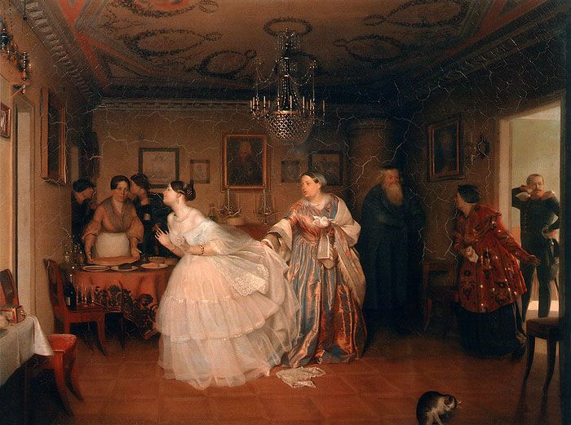
Жанровые сцены
П.А. Федотов. Сватовство майора

Slide 13
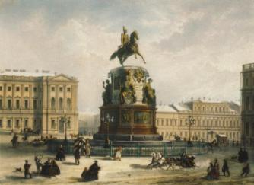
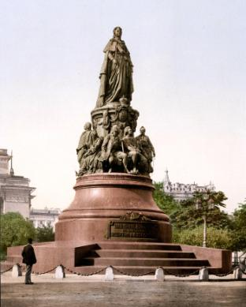
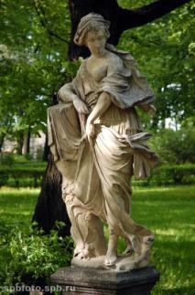
Расцвет русской скульптуры
Круглые СТАТУИ , которые можно было обойти, располагались на крышах домов, на постаментах, в нишах фасадов.

Slide 14
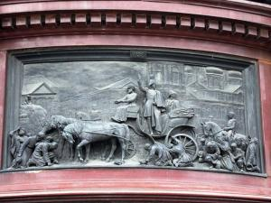
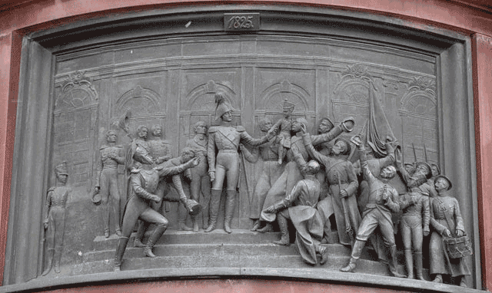
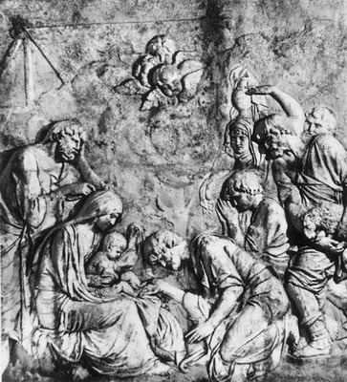
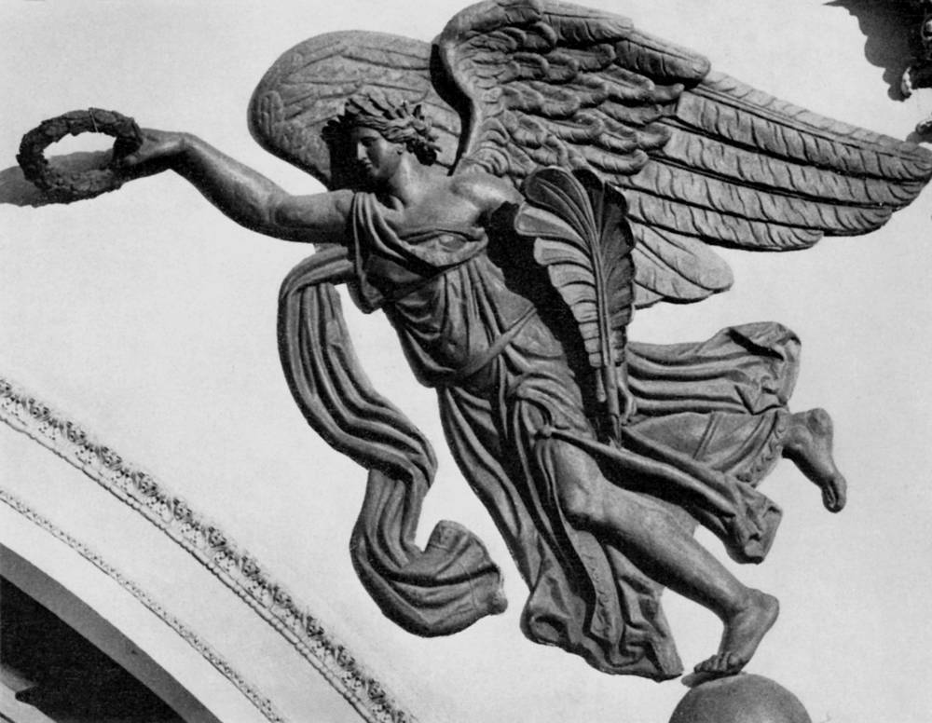
БАРЕЛЬЕФЫ (скульптурные изображения на плоскости, в которых фигуры слегка выступают над поверхностью) украшали здания и монументы.

Slide 15
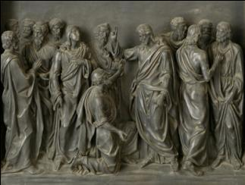
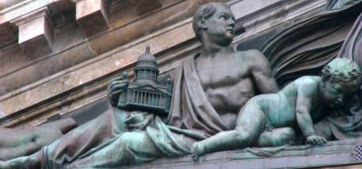
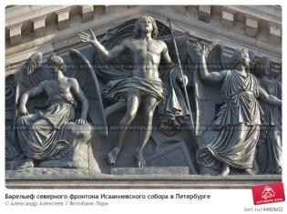
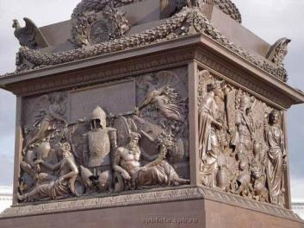
ГОРЕЛЬЕФЫ (выступающие более чем на половину скульптурные изображения на плоскости) размещались там же, где и барельефы.

Slide 16
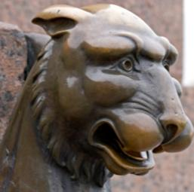
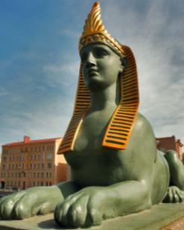
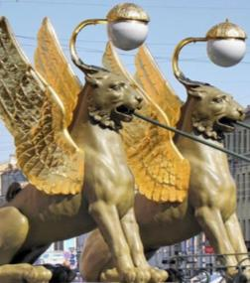
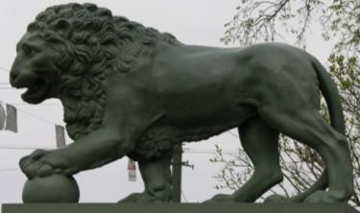
1 - ФАНТАСТИЧЕСКИЕ ФИГУРЫ, ЖИВОТНЫЕ, ПЕРСОНАЖИ ДРЕВНИХ МИФОВ. Многие из этих изображений можно считать отличительным знаком нашего города.

Slide 17
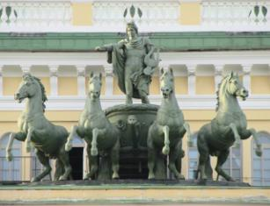
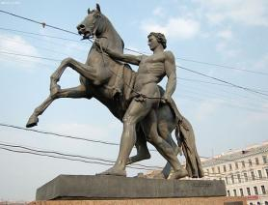
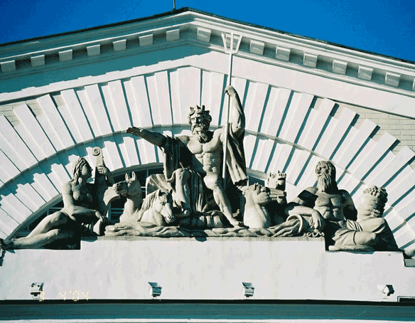
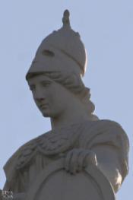
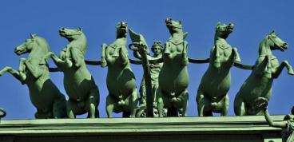
2 - ГЕРОИ И БОГИ АНТИЧНЫХ МИФОВ. Статуи ,барельефы, горельефы этой группы , как правило, были «говорящими», они указывали на назначение зданий в аллегорической форме.

Slide 18
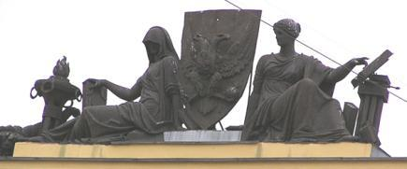
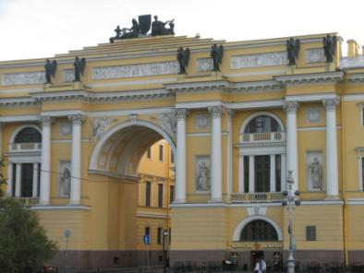
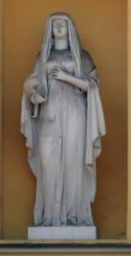
Здание Синода и Сената
Благочестие и Правосудие
Благочестие
Третья группа городских скульптур раскрывает в аллегорической форме значение не только зданий, но и Петербурга.

